Slide 1
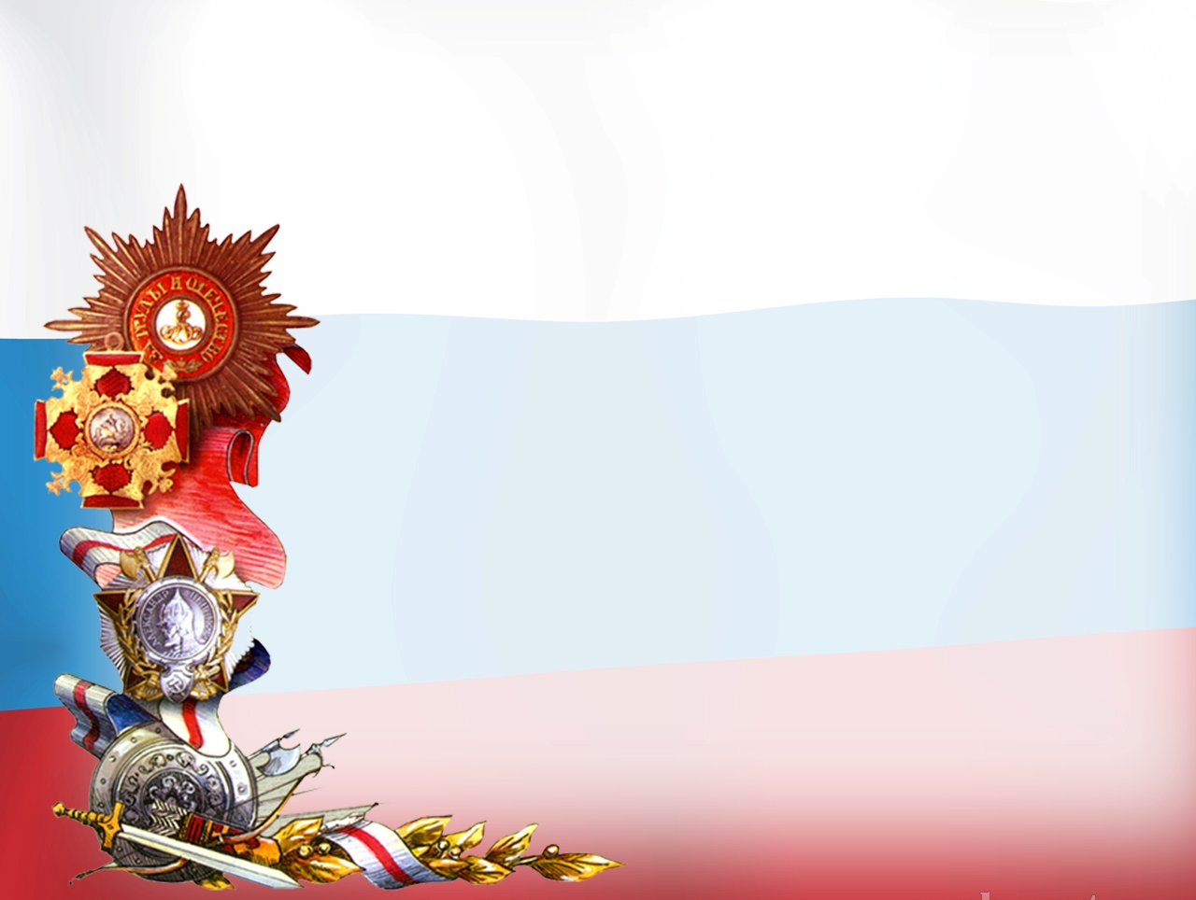
Герои и известные люди Оренбургской области

Slide 2
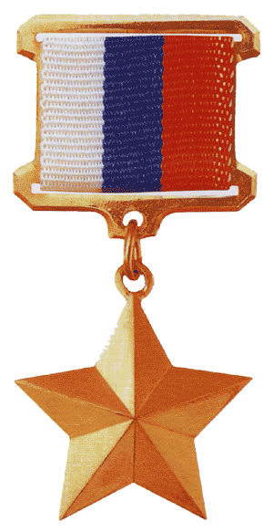
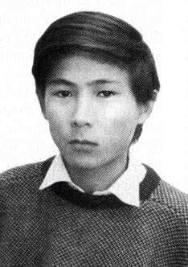
Герой России Жолдинов Жантас Бахитжанович
29.06.1976- 11.06.1996
Место рождения:
п. Красночабанский Домбаровского района Оренбургской области
Стрелок, рядовой.
В составе сводного полка участвовал в Первой чеченской войне (1994-1996)
Погиб, прикрывая отход товарищей и мирных жителей.

Slide 3
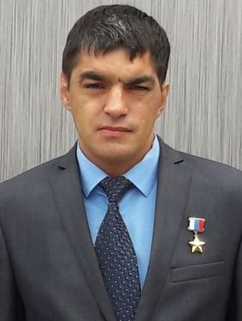
Герой России Мустафин Раис Рауфович
Родился 23.10.1980г.
Место рождения: с.Алмала Переволоцкого района Оренбургской области.
27.01. 2000 г. Нальчик.
Вызвав всю огневую мощь противника на себя, он дал возможность своему подразделению провести контратаку и вынудить боевиков отступить.

Slide 4
Герой России Прохоренко Александр Александрович
22.06.1990-17.03.2017
Место рождения:
с.Городки Тюльганского района Оренбургской области
Старший лейтенант.
Погиб при исполнении воинского долга в ходе боёв за Пальмиру (Сирия).
Вступил в бой с террористами и, не желая сдаваться в плен, вызвал авиаудар на себя

Slide 5
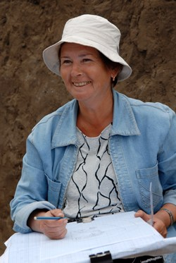
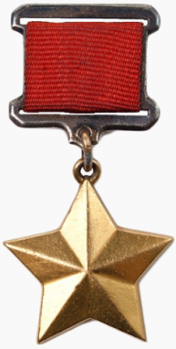
Н.Л. Моргунова (при рождении Габелко) родилась в 1952 г. в г. Называевске Омской области. Вскоре семья переехала в г. Отрадный Куйбышевской (ныне – Самарской) области. Н.Л. Моргунова – автор более 200 научных и научно-популярных трудов, в том числе девяти монографий. Ее научные труды опубликованы в различных зарубежных изданиях стран СНГ, Западной Европы и США. Большой известностью в российской археологии пользуются сборники научных трудов, ежегодно издаваемых под редакцией Н.Л. Моргуновой «Археологические памятники Оренбуржья». В 2004 году была издана научно-популярная книга «Археология Оренбуржья», переизданная в 2014 году.

Slide 6
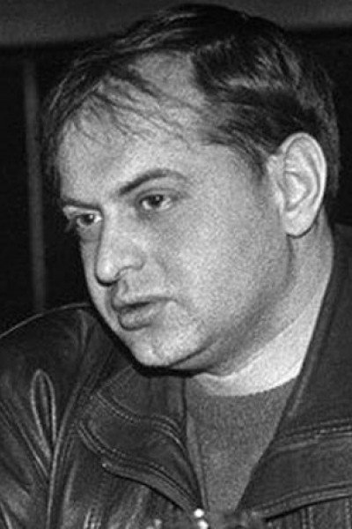
САМОРЯДОВ Алексей Алексеевич (5.VII.1962, Оренбург – 25.I.1994, Сочи) – киносценарист. Учился в Оренбургской школе № 1. С детских лет писал сказки, школьником посещал занятия Литературного объединения имени Мусы Джалиля при газете «Комсомольское племя».
Писал сценарии в соавторстве с Петром Луциком к фильмам «Дети чугунных богов», «Окраина», «Лимита», «Гонгофер», «Дюба-дюба», наиболее ярко выразившим поколение 90-х.

Slide 7
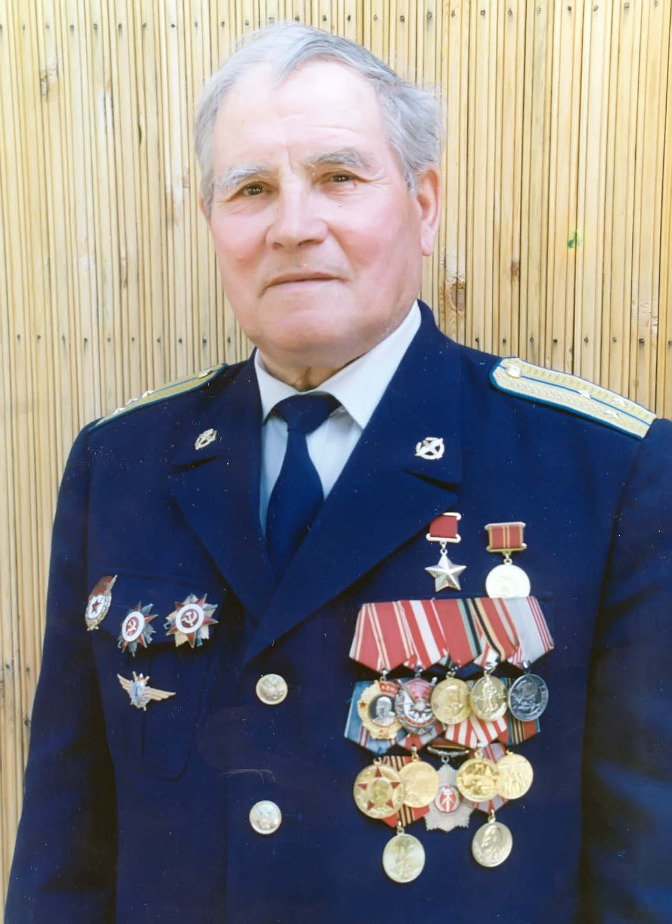
Родился:
8 июля 1917 г., Торбеево, Спасский уезд, Тамбовская губерния, Российская империя
Умер6
24 ноября 2002 г. (85 лет), Казань, Татарстан, Россия
Окончил в 1940 году Первое Чкаловское военное авиационное училище лётчиков им. К. Е. Ворошилова.
15 августа 1957 года по инициативе С. П. Королёва Михаилу Девятаеву было присвоено звание Героя Советского Союза (по некоторым сведениям, награда была вручена за вклад в советское ракетостроение, за помощь в создании первой советской ракеты )
Девятаев Михаил Петрович

Slide 8
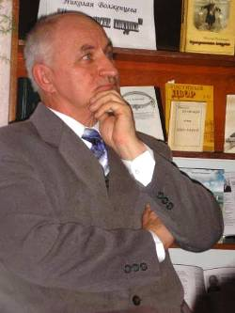
Николай Александрович Волженцев родился в 1947 году в селе Черноречье Оренбургской области. Окончил Оренбургский государственный медицинский институт, работал врачом, заведующим участковой больницы, заместителем главного врача Переволоцкого района, фтизиатром. Отличник здравоохранения СССР. Почётный гражданин села Черноречье и Переволоцкого района. Поэт, прозаик. Автор нескольких книг прозы и лирических сборников.

Slide 9
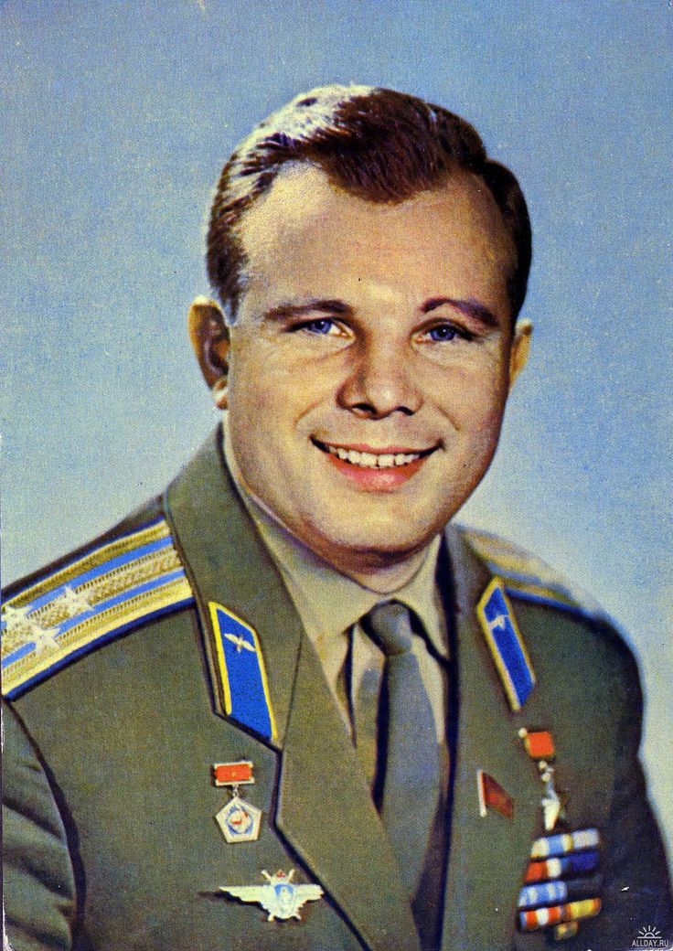
Юрий Алексеевич Гагарин родился 9 марта 1934 года в деревне Клушино Гжатского (ныне Гагаринского) района Смоленской области. Лётчик-космонавт СССР, первый человек совершивший полет в Космос, Герой Советского Союза, кавалер высших знаков отличия ряда государств, почётный гражданин многих российских и зарубежных городов. Полковник ВВС СССР, военный лётчик 1-го класса, заслуженный мастер спорта СССР, член ЦК ВЛКСМ, депутат Верховного Совета СССР

